Slide 1

E06 – "Why We Fight"
Föreläsning 6, HT2014
Document Object Model
Kurs:
1dv403 Webbteknik I
Johan Leitet

Slide 2

E06 – Why We Fight
Dagens agenda
Våra lager
JavaScript engines
DOM och BOM
DOM-strukturen
Nodtyper
Navigering i noder
document
Jobba med attribut
Skapa element
Textnoder
innerHTML

Slide 3







Hur ni kommer att jobba i vår
Presentation (CSS)
Uppförande (Behavior) JavaScript
Klient
Struktur (HTML)
Användargränsnittslager (Ex. ASP.NET .aspx)
Affärslager (BLL) (Ex. C#-klasser)
Server
Dataåtkomstlager (DAL) (Ex. C#-klasser)
Datalager (Ex. MSSQL)

Slide 4






JavaScript engine
Chakra (IE9)
JScript (Trident <IE9)
Nitro (S5)
SquirrelFish (S4)
JavaScriptCore
SpiderMonkey
V8
Carakan (10.5)
Futhark (9.5)
Linear B (7.0)
Linear A (4.0)
V8

Slide 5


DOM och BOM
DOM
BOM
Document Object Model
Browser Object Model

Slide 6
DOM
DOM är en standardiserad "modell" av ett HTML-dokuments samtliga delar:
Bilder, formulär, tabeller, tabellrader, tabellceller o.s.v.
DOM hanterar innehållet på en webbsida, inte något som rör webbläsaren, det är BOM:ens ansvar.
Vi kommer att fokusera på DOM level 1.
(Level 2 och 3 finns också)

Slide 7
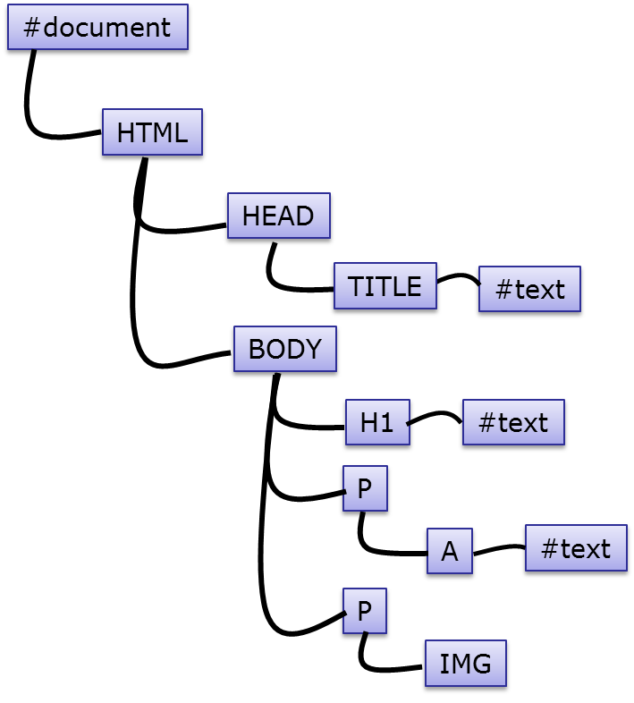
DOM-strukturen
DOM delar in sidans delar i en trädstruktur. Varje del i trädet kallas nod. Noderna har familjerelationer till varandra, siblings, child, parents.
<html>
<head>
<title>Incident report</title>
</head>
<body>
<h1>Incident report</h1>
<p><a href="#">Last report</a></p>
<p><img src="photo" alt="" /></p>
</body>
</html>
Notes:
http://www.youtube.com/watch?v=Y2Y0U-2qJMs -7:33

Slide 8
12 nodetyper
ELEMENT_NODE
ATTRIBUTE_NODE
TEXT_NODE
CDATA_SECTION_NODE
ENTITY_REFERENCE_NODE
ENTITY_NODE
PROCESSONG_INSTRUCTION_NODE
DOCUMENT_NODE
DOCUMENT_TYPE_NODE
CDATA_FRAGMENT_NODE
NOTATION_NODE
if(minDOMNode.nodeType === 1) {
console.log("Ett element");
}
else if(minDOMNode.nodeType === 3){
console.log("Du hittade text");
}
Notes:
Det går att komma åt dessa konstanter via Node.TEXT_NODE i alla webbläsare IE >=8

Slide 9
Välja ut element
För att komma åt en eller flera noder i trädet kan vi t.ex. använda dessa metoder:
document.getElementById( idvalue ) | Returnerar en referens till den nod i trädet som har det angivna ID:t.
document.getElementsByTagName(tagname) node.getElementsByTagName(tagname) | Returnerar en nodlista med noder (0 eller flera) med det angivna tagg-namnet. Listan fungerar ungefär som en array.
document.getElementsByClassName(classname) node.getElementsByClassName(classname) | Likt ovan men observera, Internet Explorer 9+ (HTML5-utökning av DOM lvl1)
Vi får refrenser till noderna direkt i DOMen. Vi får alltså inte en kopia av noderna.

Slide 10
<html>
<head>
<title>Flash / Thunder</title>
</head>
<body>
<div class="topMenu">
<ul id="mainNav">
<li><a href="#">VAT69</a></li>
<li><a href="#">Coffey</a></li>
</ul>
</div>
var node1 = document.getElementById("mainNav");
console.log(node1.nodeName); // UL
console.log(node1.nodeType); // 1
var node2 = document.getElementsByTagName("li");
console.log(node2.length); // 2
console.log(node2[0].nodeName); // LI

Slide 11
Selectors API
I nyare webbläsare kan vi hämta ut noder med CSS-selektorer:
document.querySelector( selector ) node.querySelector( selector ) | Returnerar första nod som stämmer mot selektorn. Kastar undantag vid syntaxfel eller okänd selektor. Internet Explorer 8+
document.querySelectorAll( selector ) node.querySelectorAll( selector ) | Returnerar alla noder som stämmer mot selektorn. Kastar undantag vid syntaxfel eller okänd selektor. Internet Explorer 8+
var articles = document.querySelectorAll("#content .article");
console.log(articles.length);
Zakas: Kap. 11

Slide 12
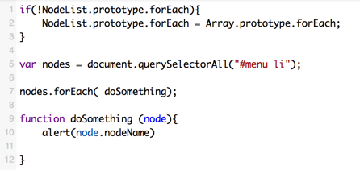
NodeList != Array
https://developer.mozilla.org/en-US/docs/Web/API/NodeList
Notes:
if(!NodeList.prototype.forEach){
NodeList.prototype.forEach = Array.prototype.forEach;
}
var nodes = document.querySelectorAll("#kalle li");
nodes.forEach( doSomething);
function doSomething (node){
alert(node.nodeName)
}

Slide 13
Nodträdet
Node
firstChild
lastChild
parentNode
parentNode
parentNode
nextSibling
nextSibling
Node
Node
Node
previousSibling
previousSibling
childNodes
nodeName | Namn på en nod
nodeType | Ett nummer som visar typ av nod
nodeValue | Ger texten på textnoder
Notes:
Observera att alla pekarna är read only.

Slide 14
document
document
<!doctype html>
<html>
<head>...</head>
<body>
...
</body>
</html>
documentElement
body
DocumentType
HTML
HEAD
BODY

Slide 15
HTML-element
A
BR
BUTTON
DIV
FORM
H1, H2...H6
HEAD LI
P
...
IMG
nodeName | "IMG", "P", "BR" etc...
nodeType | 1
nodeValue | null
parentNode | Document eller Element
id | nodeegenskapen id
title | nodeegenskapen title
lang | nodeegenskapen lang
dir | nodeegenskapen dir
className | nodeegenskapen class

Slide 16
Attribut
<div id="Airborne" eget_attribut="test" class="ab">
var node = document.getElementById("Airborne");
alert(node.id); // Airborne
alert(node.eget_attribut);// undefined
alert(node.class); // undefined
alert(node.className); // ab
I IE: "test"
Vi kommer enbart åt attribut som är definierade i HTML via .attributnamn.
Vi måste dessutom se upp med vissa attributnamn.

Slide 17

Attribut
W3C har ett standardiserat sätt att jobba med attribut:
<div id="Airborne" eget_attribut="test" class="ab">
var node = document.getElementById("Airborne");
alert(node.getAttribute("id")); // Airborne
alert(node.getAttribute("eget_attribut")); // test
alert(node.getAttribute("class")); // ab
setAttribute fungerar inte i IE (7 eller tidigare) för "class" eller "style".
removeAttribute är ej implementerat i IE6 eller tidigare.

Slide 18
Attribut
getAttribute("attributnamn");
setAttribute("attributnamn", "värde");
removeAttribute("attributnamn");

Slide 19
Skapa element
Skapar nya noder gör vi med document.createElement("nodenamn")
var div = document.createElement("div");
div.id = "Malarkey";
div.className = "redHair";
Koden ovans skapar bara elementet.
Det är fortfarande utanför vårt dokument.
DIV#Malarkey

Slide 20
Lägga till noder
node.appendChild(newNode) | Lägger till newNode sist i node.childNodes
node.insertBefore(newNode, beforeNode) | Lägger till newNode innan beforeNode i node.childNodes
node.replaceChild(newNode, oldNode) | Ersätter oldNode med newNode i node.childNodes
node.removeChild(oldNode) | Tar bort oldNode från node.childNodes
node.cloneNode(bool) | Klonar node, true gör att samtliga undernoder också klonas.
Lägga till sist i body:
document.body.appendChild(div);
DIV#Malarkey
Lägga till först i body:
document.body.insertBefore(div, document.body.firstChild);

Slide 21
Textnoder
nodeName | #text
nodeType | 3
nodeValue | texten i noden
parentNode | Ett Element
childNodes | finns ej
appendData(text) | Lägger till text till slutet
<div id="Ron"></div> // ej #text
<div id="Ross"> </div> // #text
<div id="Bull">Hello</div> // #text
var div = document.getElementById("Bull");
div.firstChild.nodeValue = "Hello Again"; // "Hello Again"
// Ger: "&lt;strong&gt;Hello Again&lt/strong&gt;"
div.firstChild.nodeValue = "<strong>Hello Again</strong>";
Notes:
Observera att det finns fler metoder på #textnoden: deleteData(), inserData(), replaceData(), splitText(), substringData(),

Slide 22
Skapa textnoder
Skapar nya textnoder gör vi med document.createTextNode("text")
var div = document.createElement("div");
var text = document.createTextNode("Hello Again");
div.appendChild(text);
DIV
#text

Slide 23
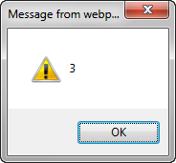
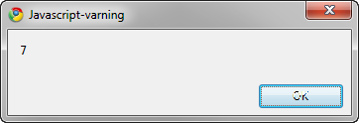





Textnoder
<html>
<head>
<title>Incident report</title>
</head>
<body>
<h1>Incident report</h1>
<p>
<a href="#">Last report</a>
</p>
<p><img src="photo" alt="" /></p>
</body>
</html>
#text
#text
#text
#text
#text
#text
alert(document.body.childNodes.length);
<= 8
>= 9

Slide 24
Utökning: innerHTML
innerHTML skapades av Microsoft och gör det enklare att lägga till element i DOM-strukturen
var div = document.getElementById("Bull");
div.innerHTML = "<p>Ersätter hela innehållet i #Bull</p>";
div.innerHTML += "<p>Lägger till ett nytt stycke sist.</p>";
div.innerHTML = "<p>Lägger till ett nytt stycke först.</p>"+div.innerHTML;
Observera skillnaden mot node.nodeValue som enbart kan lägga till text.

Slide 25
innerHTML
Observera att skillnaden mellan:
node.innerHTML = "<p>";
node.innerHTML += "Flash Thunder";
node.innerHTML += "</p>";
<p></p>Flash Thunder
Och:
var tmpStr = "<p>";
tmpStr += "Flash Thunder";
tmpStr += "</p>";
node.innerHTML = tmpStr;
<p>Flash Thunder</p>

Slide 26
innerHTML eller createElement?
innerHTML generellt mer effektiv om den används rätt:
for(var i=0; i < values.length; i++){
ul.innerHTML += "<li>"+values[i]+"</li>";
}
Ineffektivt, en HTML-parser måste skapas två gånger per iteraton (+=).
var htmlStr = "";
for(var i=0; i < values.length; i++){
htmlStr += "<li>"+values[i]+"</li>";
}
ul.innerHTML = htmlStr;
Effektivt, parsern skapas bara en gång.
När vi härnäst tittar på event kommer vi att se fördelar med att använda createElement

Slide 27
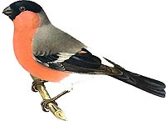
Till sist....
Vilken fågel är
bäst på JavaScript?
Källa: hört på twitter
Notes:
Efter denna föreläsning kan man titta på:
http://video.yahoo.com/watch/111582/992708

Slide 28

Douglas crockford doesn't wait for onDomReady, the DOM waits for him....
Källa: http://twitter.com/crockfordfacts

